Slide 1
스레드 개요 및 동기화
홍익대학교
김혜영편집

Slide 2
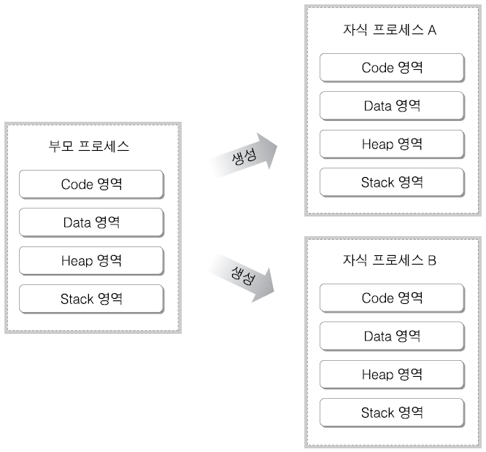
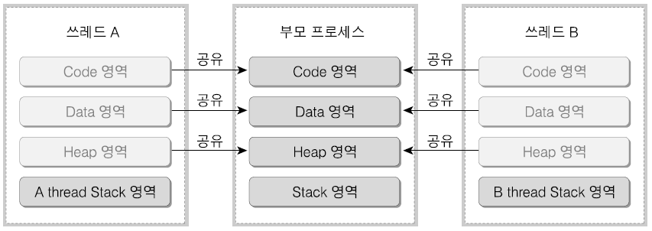
프로세스 vs. 쓰레드

Slide 3
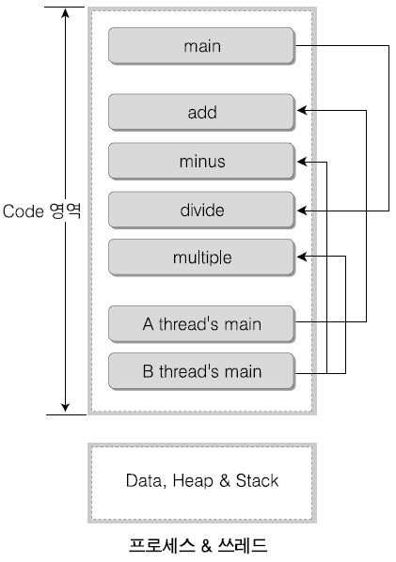
프로세스와 쓰레드의 관계

Slide 4
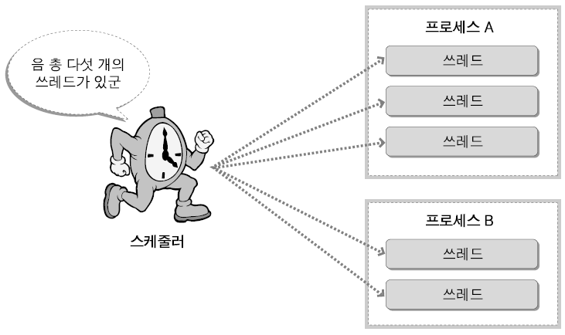
Windows에서의 프로세스와 쓰레드

Slide 5
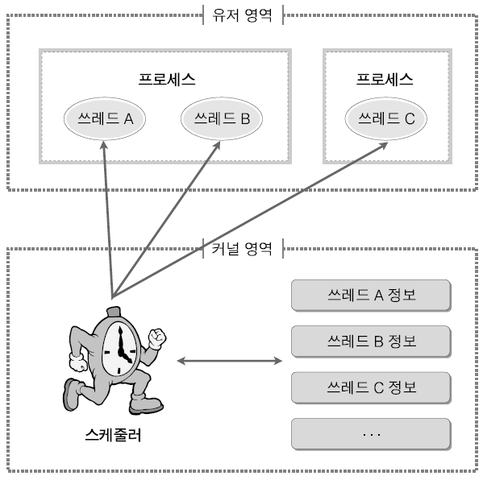
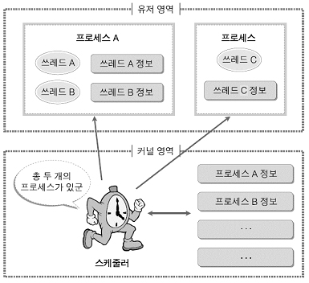
커널 레벨 쓰레드 vs. 유저 레벨 쓰레드

Slide 6
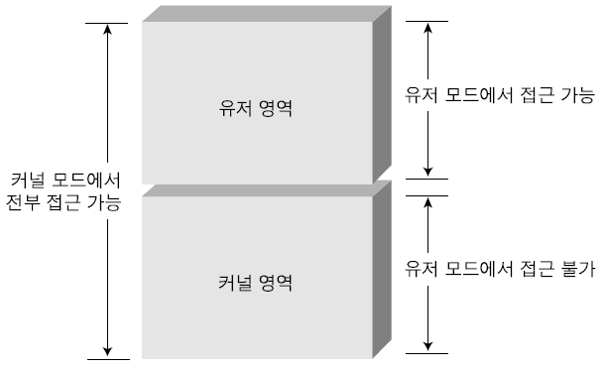
커널 모드와 유저모드

Slide 7
장점과 단점
☞ 커널 레벨 쓰레드의 장점 및 단점
장점: 커널에서 직접 제공해 주기 때문에 안전성과 다양한 기능성 제공
단점: 유저 모드에서 커널 모드로의 전환이 빈번
☞ 유저 레벨 쓰레드의 장점 및 단점
장점: 유저 모드에서 커널 모드로의 전환이 필요 없다.
단점: 프로세스 단위 블로킹

Slide 8
쓰레드의 생성
HANDLE CreateThread(
LPSECURITY_ATTRIBUTES lpThreadAttributes, // 핸들의 상속여부 결정
SIZE_T dwStackSize, // initial stack size
LPTHREAD_START_ROUTINE lpStartAddress, // thread function
LPVOID lpParameter, // thread argument
DWORD dwCreationFlags, // creation option
LPDWORD lpThreadId // thread identifier
);
If the function fails, the return value is NULL.
typedef DWORD (WINAPI *PTHREAD_START_ROUTINE)(LPVOID lpThreadParameter);

Slide 9
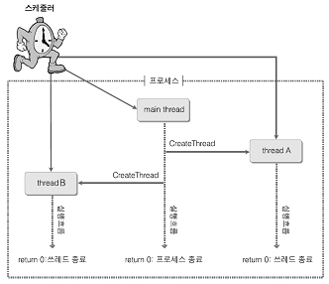
생성 가능한 쓰레드 개수는?
[예제 12-1] CountThread.cpp

Slide 10
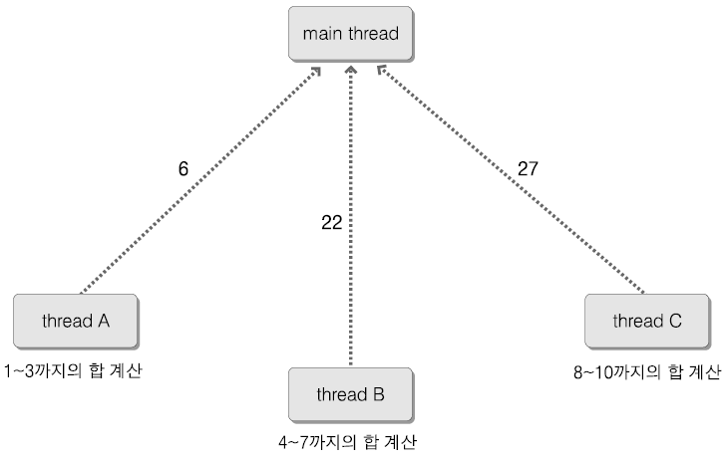
쓰레드의 소멸 case1:
쓰레드 종료 시 return을 이용하면 좋은 경우(거의 대부분의 경우)
[예제 12-3] ThreadAdderOne.cpp
BOOL GetExitCodeThread (
HANDLE hThread,
LPDWORD lpExitCode
);
If the function fails, the return value is zero.

Slide 11
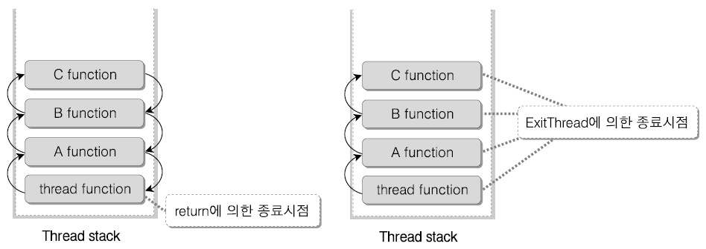
쓰레드의 소멸 case2:
쓰레드 종료 시 ExitThread 함수 호출이 유용한 경우
(특정 위치에서 쓰레드의 실행을 종료시키고자 하는 경우)

Slide 12
쓰레드의 소멸 case3:
쓰레드 종료 시 TerminateThread 함수 호출이 유용한 경우
(외부에서 쓰레드 종료시키고자 하는 경우)
쓰지 말자

Slide 13
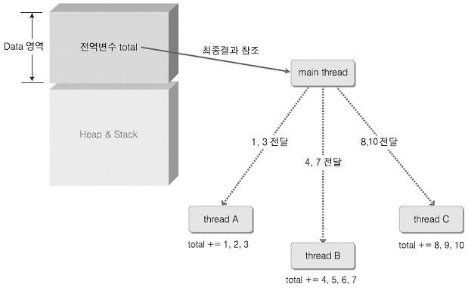
힙, 데이터, 코드 영역의 공유 검증
[예제 12-4] ThreadAdderTwo.cpp

Slide 14
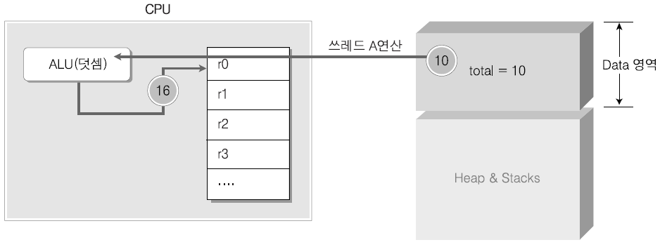
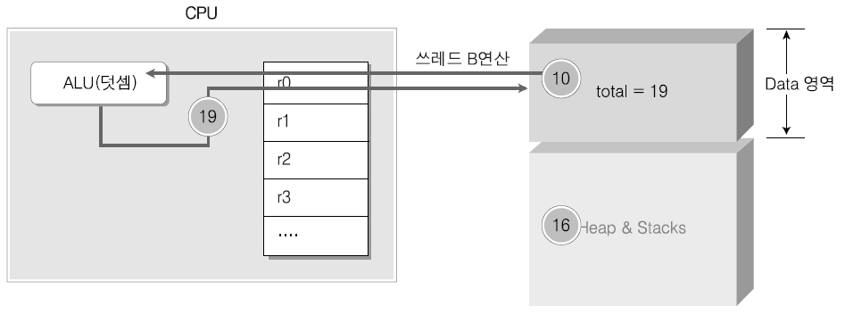
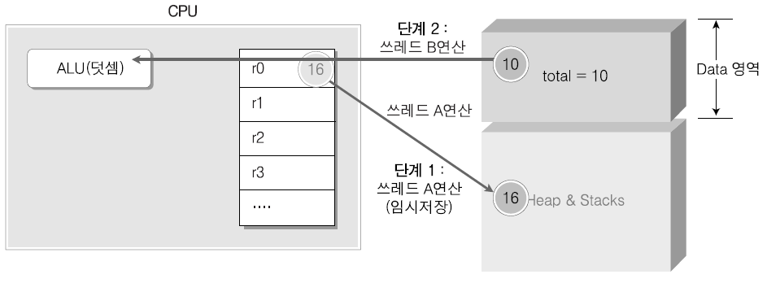
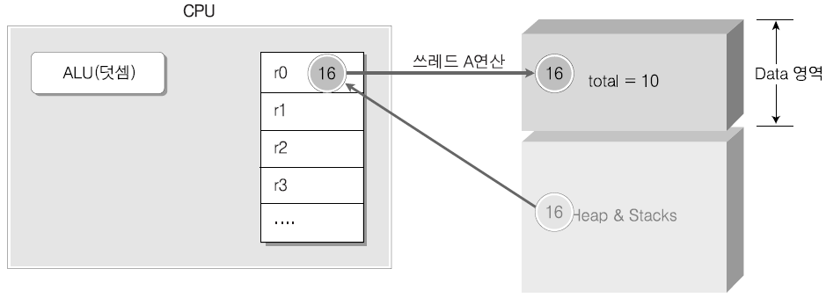
동시접근의 문제점

Slide 15
프로세스로부터의 쓰레드 분리.
쓰레드 Usage Count : 생성과 동시에 2
하나는 쓰레드 종료 시 감소,
하나는 CloseHandle 함수 호출 시 감소
쓰레드 생성과 동시에 CloseHandle: 쓰레드 분리

Slide 16
ANSI 표준 C 라이브러리와 쓰레드
int _tmain(int argc, TCHAR* argv[])
{
TCHAR string[] =
_T("Hey, get a life!")
_T("You don't even ... ...together.");
TCHAR seps[] = _T(" ,.!");
// 토큰 분리 조건, 문자열 설정 및 첫 번째 토큰 반환.
TCHAR * token = _tcstok( string, seps );
// 계속해서 토큰을 반환 및 출력.
while( token != NULL )
{
_tprintf( _T(" %s\n"), token );
token = _tcstok( NULL, seps );
}
return 0;
}
CreateThread, ExitThread
_beginthreadex, _endthreadex

Slide 17
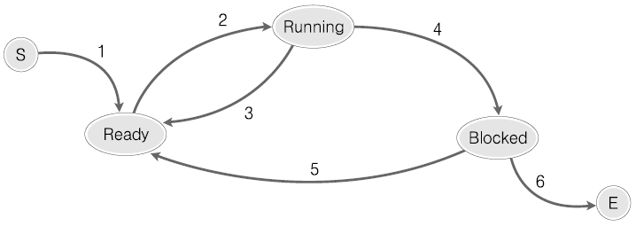
쓰레드의 상태 컨트롤
SuspendThread
ResumeThread

Slide 18
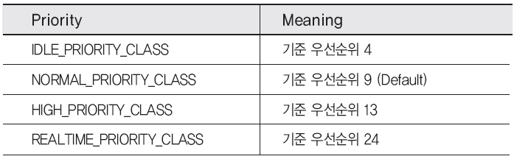
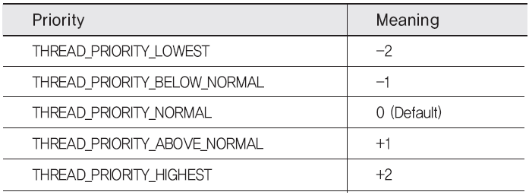
쓰레드의 우선순위 결정 요소

Slide 19
쓰레드의 우선순위 컨트롤 함수
BOOL SetThreadPriority (
HANDLE hThread,
int nPriority
);
If the function fails, the return value is zero.
int GetThreadPriority (
HANDLE hThread
);
If the function fails, the return value is THREAD_PRIORITY_ERROR_RETURN

Slide 20
실습 1
10개의 숫자를 입력받아 값들을 출력한 후, 합계를 구할 때 3개의 스레드를 사용하여 프로그램을 작성하시오.

Slide 21
쓰레드 동기화 기법의 두 가지 구분.
크리티컬 섹션 기반 동기화
인터락 함수 기반 동기화
뮤텍스 기반 동기화
세마포어 기반 동기화
이름있는 뮤텍스 기반 동기화
이벤트 기반 동기화
유저 모드 동기화
커널 모드 동기화

Slide 22
크리티컬 섹션 기반의 동기화
CRITICAL_SECTION gCriticalSection; // critical section object
InitializeCriticalSection(&gCrigicalSection); // initialize object
. . . . .
// 임계영역 진입을 위해 크리티컬 섹션 오브젝트 획득
EnterCriticalSection(&CriticalSection);
임 계 영 역
// 크리티컬 섹션 오브젝트 반환
LeaveCriticalSection(&CriticalSection);
. . . . .
DeleteCriticalSection(&CriticalSection);

Slide 23
크리티컬 섹션 기반의 동기화: 예제 확인
CriticalSectionSync.cpp

Slide 24
실습 2
10개의 숫자를 입력받아 입력받은 값들을 출력하고, 그 평균과 합계를 구하는 프로그램을 3개의 스레드를 사용하고 크리티컬섹션을 사용하여 동기화하여 작성하시오.
즉, 입력받는 부분과 출력받는 부분을 구현하고 평균과 합계를 구하는 스레드와 출력하는 스레드의 동기화를 크리티컬섹션을사용하여 수행하시오.

Slide 25
인터락 함수 기반의 동기화
void IncreaseCount()
{
// gTotalCount++;
InterlockedIncrement(&gTotalCount);
}
원자적 접근(Atomic Access)을
보 장

Slide 26

뮤텍스(mutex)의 생성
HANDLE CreateMutex (
LPSECURITY_ATTRIBUTES lpMutexAttributes, // 보안 설정
BOOL bInitialOwner, // 소유자 지정 (TRUE, FALSE)
LPCTSTR lpName // 뮤텍스 이름 지정
);
If the function fails, the return value is NULL.

Slide 27
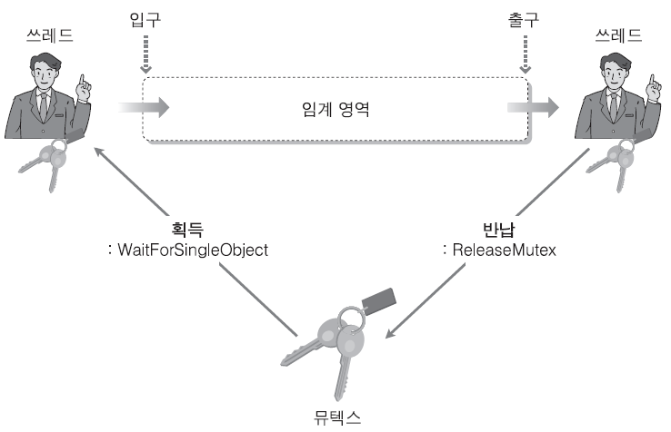
뮤텍스(mutex)기반의 동기화

Slide 28
뮤텍스 기반 동기화 예제
CriticalSectionSyncMutex.cpp

Slide 29

세마포어(Semaphore)의 생성
HANDLE CreateSemaphore (
LPSECURITY_ATTRIBUTES lpSemaphoreAttributes,
LONG lInitialCount,
LONG lMaximumCount,
LPCTSTR lpName
);
If the function fails, the return value is NULL.

Slide 30
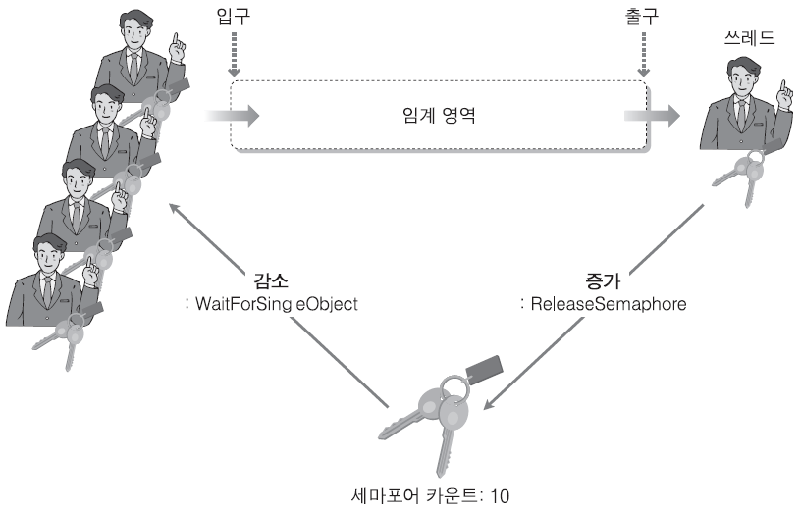
세마포어(Semaphore) 기반의 동기화

Slide 31
세마포어 기반 동기화 예제
MyongDongKyoja.cpp

Slide 32
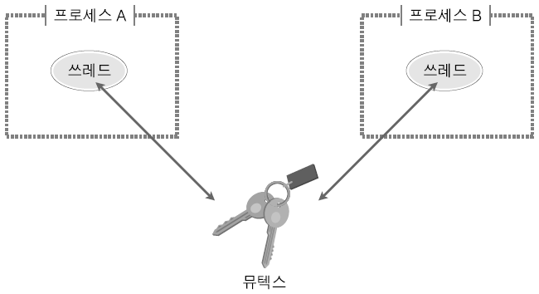
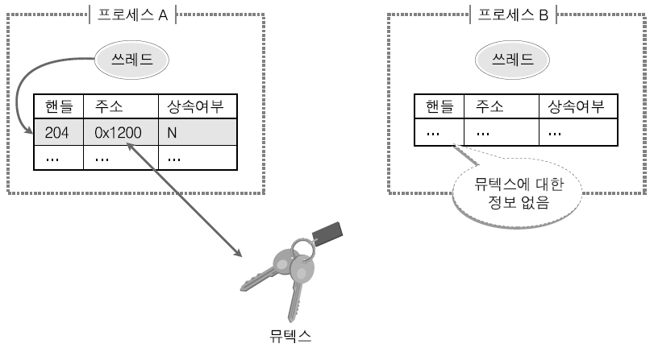
이름있는 뮤텍스 기반의 프로세스 동기화

Slide 33
이름있는 뮤텍스 동기화 예제
NamedMutex.cpp

Slide 34
뮤텍스의 소유와 WAIT_ABANDONED
소유의 관점에서 세마포어와 뮤텍스의 차이점은?
MUTEX_WAIT_ABANDONED.cpp

Slide 35
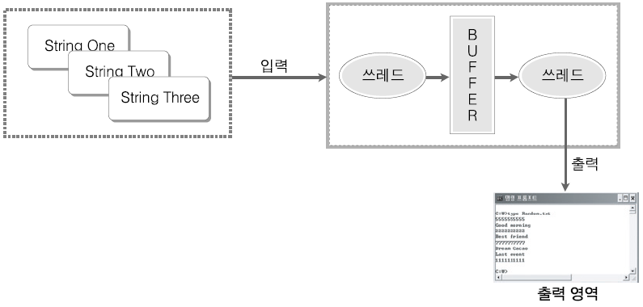
생산자/소비자 모델

Slide 36
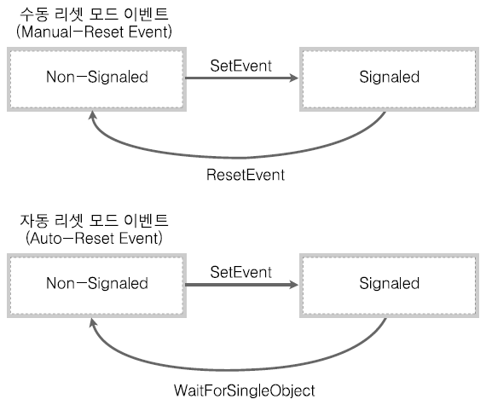
이벤트(Event) 기반 동기화
Create
Event

Slide 37
이벤트(Event) 기반 동기화 예제 확인
StringEvent.cpp

Slide 38
수동 리셋 모드 이벤트 활용의 예
출력에 관련된 문제 발생
StringEvent2.cpp
이벤트 더하기
뮤텍스로 해결
StringEvent3.cpp

Slide 39
수동, 자동 리셋 타이머
HANDLE CreateWaitableTimer (
LPSECURITY_ATTRIBUTES lpTimerAttributes,
BOOL bManualReset,
LPCTSTR lpTimerName
)
BOOL SetWaitableTimer (
HANDLE hTimer,
const LARGE_INTEGER* pDueTime,
LONG lPeriod,
PTIMERAPCROUTINE pfnCompletionRoutine,
LPVOID lpArgToCompletionRoutine,
BOOL fResume
);

Slide 40
수동, 자동 리셋 타이머 예제 확인!
ManualResetTimer.cpp
PeriodicTimer.cpp

Slide 41
실습3
10개의 숫자를 입력받아 입력받은 값들을 출력하고, 그 평균과 합계를 구하는 프로그램을 스레드를 사용하고 이벤트와 뮤텍스를 사용하여 작성하시오.
즉, 이벤트를 사용하여 입력받는 부분과 출력받는 부분을 구현하고 평균과 합계를 구하는 스레드와 출력하는 스레드의 동기화를 (뮤텍스사용) 수행하시오.

